Slide 1
JENNIFER DULCE MARIA ORTIZ MEJIA
INSTITUTO DE EDUCACION DIVERSIFICADA INED SANTA CRUZ NARANJO SANTA ROSA
CATEDRA: COMPUTACION
CATEDRATICO: GUSTAVO BLANCO
TEMA: EJERCICIO 3
ESTUDISNTE: JENNIFER DULCE MARIA ORTIZ MEJIA
GRADO:4TO MECANICA
SECCION: B
SANTA CRUZ NARANJO SANTA ROSA
21 DE OCTUBRE DE 2025

Slide 2
PARTESTE INTERNAS Y EXTERNAS DE UNA COMPUTADORA
PARTES INTERNAS: el procesador (CPU), la tarjeta madre, la memoria RAM, el disco de almacenamiento (como un disco duro o SSD) y la fuente de alimentación.
PARTES EXTERNAS: son los periféricos que permiten la interacción del usuario con la máquina e incluyen el monitor, que muestra la información visual; el teclado y el mouse, que son dispositivos de entrada para escribir y navegar; y el gabinete (o torre), que alberga los componentes internos pero es una carcasa externa.

Slide 3
EL monitor, la placa base, memoria RAM, la tarjeta de video.

Slide 4
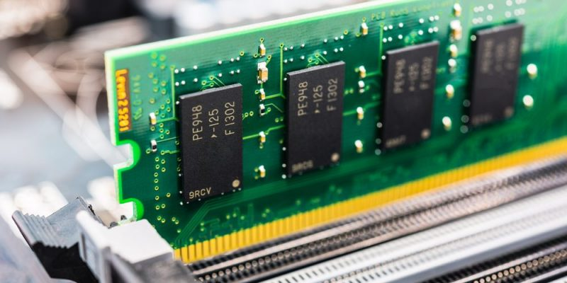
Las partes internas de la computadora
LA MEMORIA RAM: es un componente de hardware que almacena temporalmente los datos que un dispositivo necesita para funcionar, permitiendo un acceso rápido a ellos.

Slide 5
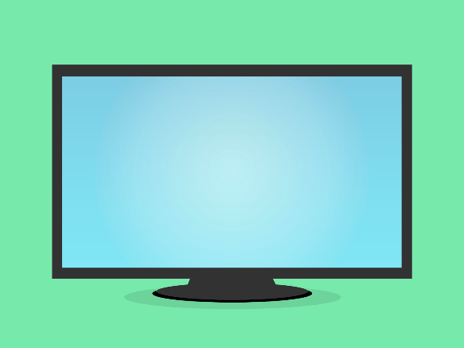
MONITOR
Un monitor es un
dispositivo de salida fundamental que muestra la información gráfica y textual procesada por una computadora u otro dispositivo. Es un componente esencial para la interacción visual del usuario con su equipo.

Slide 6
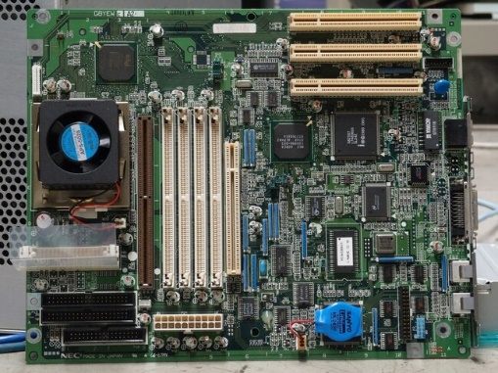
PLACA BASE
La placa base (también conocida como placa madre o
motherboard) es la tarjeta de circuito impreso principal de una computadora. Funciona como el centro de control que interconecta y permite la comunicación entre todos los componentes del sistema, como el procesador, la memoria RAM, la tarjeta gráfica y los dispositivos de almacenamiento.

Slide 7
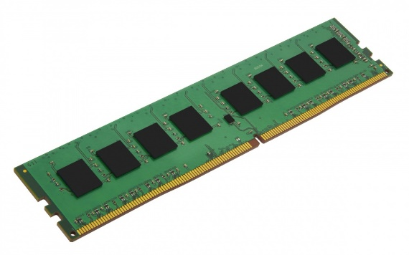
MEMORIA RAM
La
memoria de acceso aleatorio (RAM) es la memoria de la computadora que almacena temporalmente los datos que un programa necesita mientras se ejecuta. Un usuario puede mejorar el rendimiento de su computadora aumentando la cantidad de RAM, eligiendo la velocidad correcta y emparejando los módulos para aprovechar el doble canal.

Slide 8
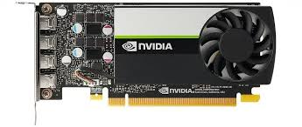
TARJETA DE VIDEO
na tarjeta de video, también conocida como tarjeta gráfica o unidad de procesamiento gráfico (GPU),
es un componente de hardware fundamental que se encarga de procesar y generar las imágenes, videos y animaciones que se muestran en el monitor de una computadora.

Slide 9
Teclado, micrófono, escáner, cámara web, raton mause

Slide 10
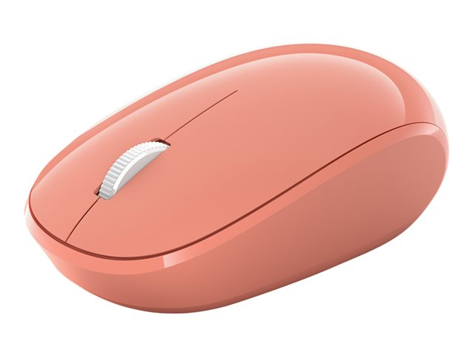
RATON MAUSE
Tanto
ratón como mouse se refieren al mismo dispositivo periférico de entrada de una computadora. La diferencia de uso es principalmente regional.

Slide 11
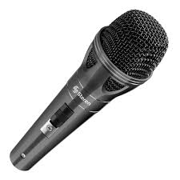
MICROFONO
A la hora de elegir un micrófono, el tipo y su uso son los factores más importantes a considerar
. Los principales tipos son los dinámicos, de condensador y de cinta, cada uno con características diferentes que se adaptan a distintas aplicaciones.

Slide 12
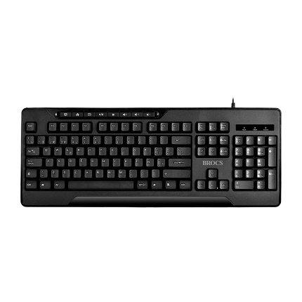
TECLADO
Los teclados se diferencian por su tipo de mecanismo (membrana, mecánico), conectividad (inalámbrica, con cable), tamaño y uso principal (oficina, gaming)

Slide 13
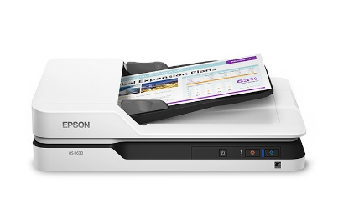
ESCANER
Un escáner es un
dispositivo que captura y convierte información de un formato físico a uno digital, como documentos, imágenes e incluso objetos tridimensionales. Su función varía según el tipo, desde la digitalización de papeles en una oficina hasta diagnósticos médicos avanzados.

Slide 14
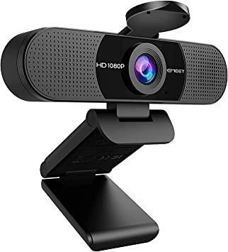
CAMARA WEB
Si necesita una cámara web, hay varios modelos disponibles con diferentes resoluciones y características, según su presupuesto y el uso que le quiera dar
. A continuación, se presenta una selección de cámaras web populares para videoconferencias, streaming y uso general, con opciones de diferentes marcas y resoluciones.

Slide 15
GRACIAS POR AVER VISTO

